Slide 1
ロボット工学 第12回 解析力学の基礎
福岡工業大学 工学部 知能機械工学科
木野 仁
本サイトで提供されるコンテンツの著作権は，木野仁，谷口忠大，峰岸桃，（株）講談社にある．
非営利目的に限り，ファイルのダウンロード，印刷，複製，大量の印刷を自由に行ってよい．
講義や勉強会などで配布し，利用していただくのも大歓迎である．ただし，そうして作ったものを無断で販売することを禁止する．
つねに最新版を配布したいので，ファイルのネット上での再配布も禁止する．

Slide 2
Information
このスライドは「イラストで学ぶロボット工学」を講義で活用したり，勉強会で利用したりするために提供されているスライドです．
「イラストで学ぶロボット工学」をご購入頂けていない方は，必ずご購入いただいてからご利用ください．

Slide 3
STORY 解析力学の基礎
おじいちゃんの家についたホノカとホイールダック2 号．笑顔で迎えてくれるおじいちゃん．ホノカは言う「ダックくんはとってもお利口なんだよー．ペットボトルをもってきてくれたり，エレベータのボタンを押してくれたり，いろんなことをしてくれるんだから」
おじいちゃん「ほうほう，それはすごいのう．じゃったら，ぜひワシとも遊んでほしいもんじゃ．よろしくの」右手を差し出すおじいちゃん．おじいちゃんは優しそうだ．
でも，ホノカにしてしまったみたいに力を入れ過ぎておじいちゃんの手や体にぶつかってしまったら大変なことになってしまいそうだ．それぞれの関節にどれだけの力を加えたら，手先にどれだけの力が出てどう動くのか？ホイールダック2 号は，そういうレベルで自分の体を理解しないといけないことに気づいた．そんなホイールダック2 号がまず入門すべき世界．それは解析力学の世界だった．

Slide 4
Contents
12.1 静力学と動力学
12.2 ラグランジュ法による運動方程式の導出
12.3 運動方程式の計算例

Slide 5
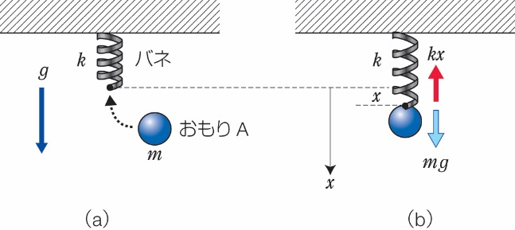
12.1.1 バネ問題

Slide 6
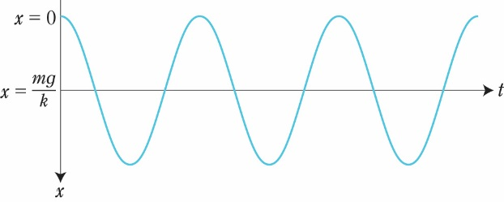
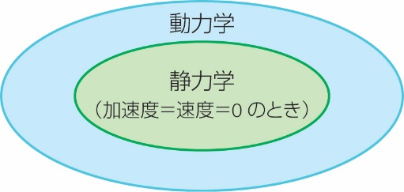
バネにおもりをつるすと，おもりは単振動する．
力のつり合い式は変位 を時間で微分した方程式，つまり微分方程式で示される．運動は「この微分方程式によって支配される」
実際に変位 が「時間 に対しどのような関数になるのか」を知るには，この微分方程式を解かなくてはならない[．
物体が運動しており，速度や加速度の影響を考慮した力学のことを動力学といい，静止して速度と加速度がゼロとなった状態を想定した力学を静力学という．

Slide 7
12.1.2 運動方程式とは
「ある制御式をロボットに与えた際に，どのような動きをするのか」や「ロボットに目標の運動をさせる際に，どのような制御が必要か」を知りたい場合がある．
このような場合には，静力学を用いた解析では不十分であり，動力学に基づく解析を行う必要がある．
そこで必要となるのが，ロボットの運動を動力学の立場から表現した方程式である．この方程式は微分方程式で表現される．このような運動を記述する微分方程式のことを運動方程式と呼ぶ．
マニピュレータの運動方程式を求めることができれば，運動を動力学的に考えることが可能となり，運動方程式を解析することで，手先の収束性や途中の軌道がわかるようになる．また，その解析結果を利用して，より高精度な制御法を得ることができる．

Slide 8
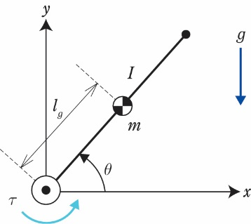
12.1.3 1リンク1関節マニピュレータの 運動方程式
1 リンク1 関節マニピュレータの運動方程式を考える．重力の影響も考慮する．アクチュエータより関節トルク を発生させる．
このマニピュレータの運動方程式は，式(3.5) に示されるトルクの定義と，式(8.6) に示される重力補償するトルクを考慮すれば，比較的簡単に求めることができる．
しかし，このアプローチで複雑なマニピュレータの運動方程式を導くのは困難である．

Slide 9
Contents
12.1 静力学と動力学
12.2 ラグランジュ法による運動方程式の導出
12.3 運動方程式の計算例

Slide 10
12.2.1 ニュートンオイラー法と ラグランジュ法
マニピュレータのような多リンク構造体の運動方程式を求める代表的な手法には，ニュートン・オイラー法とラグランジュ法がある．
ニュートン・オイラー法は，各リンクに作用する力とトルクを計算していく方法であり，ラグランジュ法はエネルギーに基づき導出する方法である．
ラグランジュ法はロボットの運動方程式のみならず，複雑な機械システムや電気系と機械系が複合するシステムなどにも適用できる非常に有用な方法である．

Slide 11
12.2.2 一般化座標・一般化速度 ・一般化力
このシステムの運動の変位を考える．この変位は回転だけでも，並進だけでもよいし，回転と並進が複合していてもよい．このような変位による座標系を一般化座標と呼ぶ．
一般化座標を時間微分したものを一般化速度と呼ぶ．力やトルクに相当するものを一般化力と呼ぶ．
この一般化力は一般化座標が並進の場合には力となり，回転の場合にはトルクとなる．
一般化座標・一般化速度・一般化力の概念を用いることで，運動の種類（並進と回転）を分類せずに，同時に解析を行うことが可能となる．

Slide 12
12.2.3 ラグランジュの運動方程式
運動方程式を導出したい対象システムの運動エネルギーの総和をK とし，ポテンシャルエネルギーの総和をP とする．このとき，ラグランジュ関数と呼ばれる関数Lを以下で定義する．
ここでラグランジュ関数Lを用いて，i番目の一般化座標qiに対する一般化力Qi は次式で与えられる．
上式を解くことで，対象システムの運動方程式を得ることができるのである．

Slide 13
Contents
12.1 静力学と動力学
12.2 ラグランジュ法による運動方程式の導出
12.3 運動方程式の計算例

Slide 14
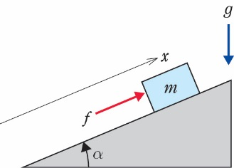
12.3.1 【計算例1】斜面を滑る物体の運動
物体の質量はmとし，斜面の角度をα とする．重力は鉛直下向きに作用し，重力加速度をg とする．斜面と物体の間は十分に滑らかであり，摩擦を無視できるものとする．このとき，
斜面に平行な座標としてx が存在し，x の方向に力f が物体に作用する．

Slide 15
12.3.2 【計算例2】1リンク1関節システム
回転運動のみのシステムとして，簡単なマニピュレータの運動方程式をラグランジュ法から求めてみよう．
lg は関節の回転中心からリンクの重心までの距離，I は関節周りの慣性モーメント，mをリンクの質量，g を重力加速度とする．

Slide 16
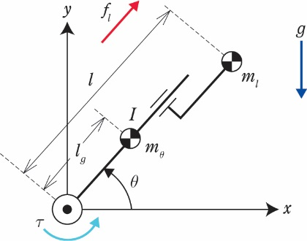
12.3.3 【計算例3】並進と回転が融合した システム
1つの回転関節と1つの直動関節をもつマニピュレータを考える．
複数の物体が連結して運動する場合には，相互の動きが干渉するために，複雑な運動方程式となる．

Slide 17
ラグランジュ法で導出される運動方程式は慣性項，非線形項，重力項などから成り，物理的な意味を考えるうえで理解しやすい表記となる．

Slide 18
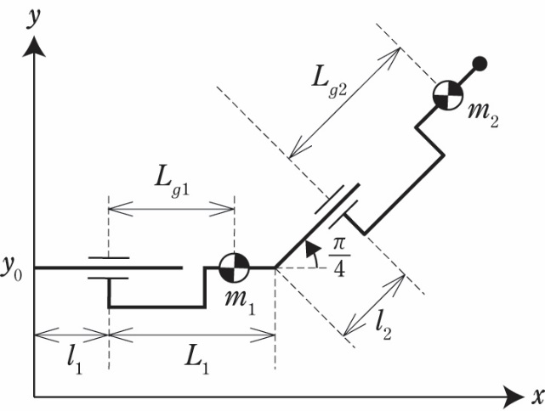
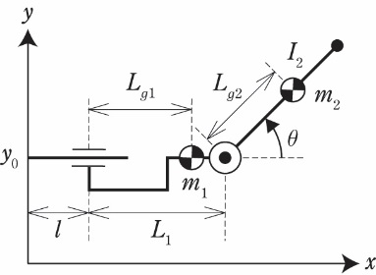
章末問題

Slide 19
第12章のまとめ

